Slide 1
Eksposisi pertemuan 6
Desy Listyaningrum, M.Hum.

Slide 2
Tujuan pembelajaran
Mampu memahami jenis tulisan Eksposisi.
Memahami eksposisi sebagai pola dasar penulisan ilmiah
Mampu mengembangkan ide, merumuskannya ke dalam kalimat tesis dan membuat kerangka tulisan eksposisi
Mampu menghasilkan tulisan eksposisi

Slide 3
EKSPOSISI
Menyingkapkan, memaparkan, menginformasikan, atau menjelaskan
Pikiran, Ide, perasaan, pendapat penulis untuk diketahui orang lain
Sesuatu Tertutup, Terlindung, Tersembunyi

Slide 4
MenGapa Harus Menulis Eksposisi?
Menuliskan pendapat ke dalam bentuk eksposisi membantu kita mengatur jalan pikiran
Pola dasar penulisan ilmiah
Eksposisi bentuk tulisan paling umum yang akan terus dibutuhkan di apapun bidang pekerjaan yang digeluti

Slide 5
Tujuan Tulisan Eksposisi
Menjelaskan sesuatu dengan logis dan sistematis
Setelah membaca, pembaca tahu dan paham hal yang dijelaskan dalam tulisan eksposisi.

Slide 6
Bentuk Tulisan Eksposisi
Artikel di koran, majalah atau website
Laporan penelitian, essai
Laporan hasil pekerjaan
Buku manual, resep, cara melakukan sesuatu
Buku-buku non-fiksi

Slide 7
Isi pikiran = Tulisan

Slide 8
MENULIS DENGAN JELAS & TERATUR
Bagaimana kita bisa menjelaskan dengan baik hingga orang bisa paham jika tulisan kita berantakan dan tak beraturan?

Slide 9
Kelas 1
Tesis
Kesimpulan
Kelas 2
Kelas 3
Pola Tulisan Eksposisi

Slide 10
1. Apa itu kalimat tesis dalam eksposisi?
Dalam menulis eksposisi, terlebih dahulu haruslah ada suatu hal, buah pikiran, ide, isi hati, atau pendapat yang akan kita uangkapkan. Nah, di dalam eksposisi sesuatu yang akan diungkapkan inilah disebut sebagai TESIS
Misalnya, kita ingin mengemukakan pendapat kita, “Seharusnya merokok dilarang di Indonesia.” itu adalah kalimat tesis

Slide 11
2. Apa itu kelas-kelas dalam eksposisi?
KELAS : uraian yang mendukung atau membuktikan bahwa tesis itu benar
Seluruh tulisan eksposisi haruslah mendukung dan membuktikan bahwa tesis yang kita sampaikan benar. Kembali pada contoh tesis “Seharusnya merokok dilarang di Indonesia.” maka, kalimat kelas-kelasnya adalah
Merokok itu menghambur-hamburkan uang tanpa manfaat
Merokok itu merusak kesehatan
Merokok itu menyebabkan kecanduan sehingga apabila pecandu kehaabisan rokok ia tidak bisa berpikir dan tidak bisa bekerja dengan tenang

Slide 12
3. Apa itu kesimpulan dalam eksposisi?
Kesimpulan harus sejalan dan menguatkan tesis
Ada ahli yang mengatakan bahwa kesimpulan itu tesis dengan perkataan lain
Ekor mengait ke awal. Jika kesimpulan tidak sesuai tesis, maka eksposisi yang Anda buat, ngelantur.
Contoh:
“Melihat besarnya kerusakan dan kerugian yang ditimbulkan merokok, agaknya sudah sepatutnya pemerintah di negeri ini turun tangan untuk melarang rakyat merokok di wilayah republik yang masih berusaha menyukseskan pembangunan ini.”

Slide 13
Pola Tulisan Eksposisi
TESIS : inti tulisan, hal yang ingin diungkap
Seluruh wacana harus sejalan untuk mendukung (membuktikan) tesis
KELAS : uraian yang mendukung atau membuktikan bahwa tesis itu benar
KESIMPULAN : penutup yang kembali memperkuat tesis, ‘Nah, benar kan apa yang saya katakan di dalam tesis tadi?’ AKHIR MENGAIT KE AWAL

Slide 14
POLA TULISAN EKSPOSISI
Paragraf tesis
Paragraf kelas
Paragraf kesimpulan

Slide 15
Paragraf TESIS
Paragraf Tesis
Intro
Kalimat Tesis
Lanjaran
1. Intro : pengantar singkat sebelum sampai pada kalimat tesis
2. Kalimat tesis : kalimat yang menyatakan gagasan umum/ isi tulisan
3. Lanjaran : sandaran, tempat berpijak agar tulisan tidak kemana-mana

Slide 16
Paragraf Tesis
Paragraf Kelas
Isi Sesuai Lanjaran
Pembuktian/Pemberian Argumentasi
Isi tiap paragaraf hanya tentang satu hal saja, hal sesuai lanjaran yang sudah dikatakan di paragraf tesis
Pembuktian atau memberikan argumentasi untuk menunjang tesis

Slide 17
Paragraf kesimpulan
Paragraf Kesimpulan
Penutup
Akhir yang Mengait ke Awal
Jangan Menambah Informasi Baru
Penutup yang kembali menguatkan tesis
Akhir yang mengait ke awal
Jangan tambah informasi baru lagi di paragraf ini

Slide 18
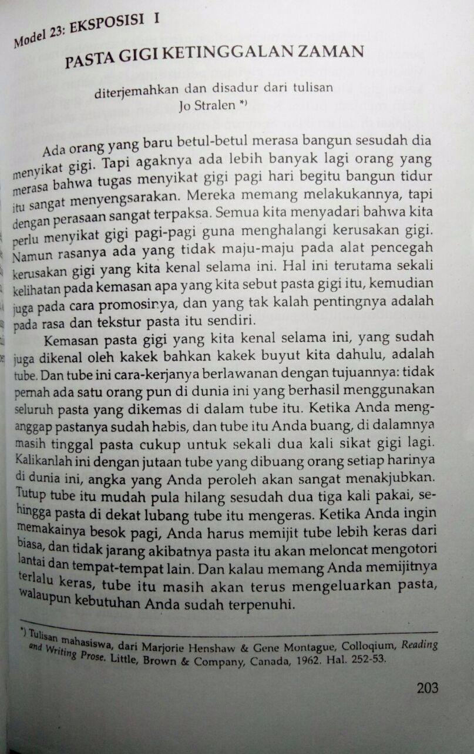

Slide 19
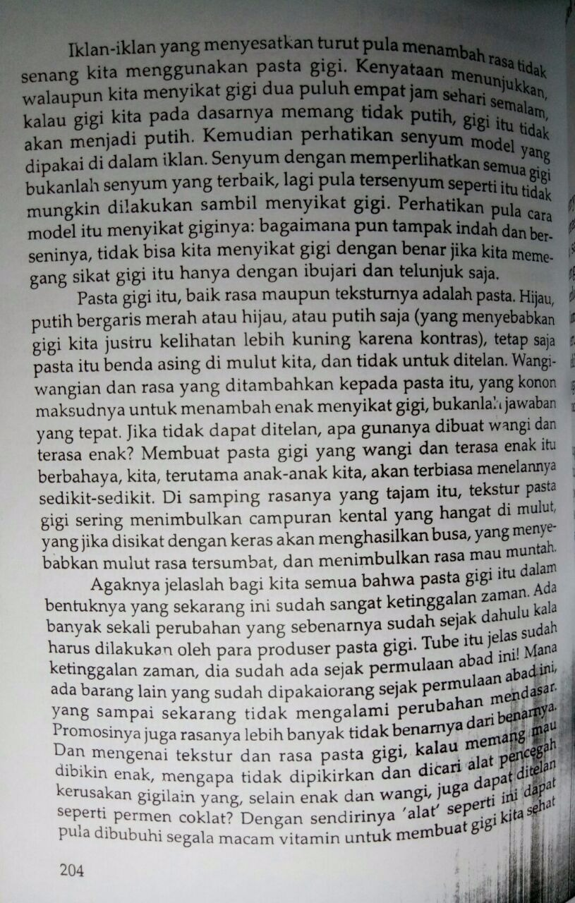

Slide 20
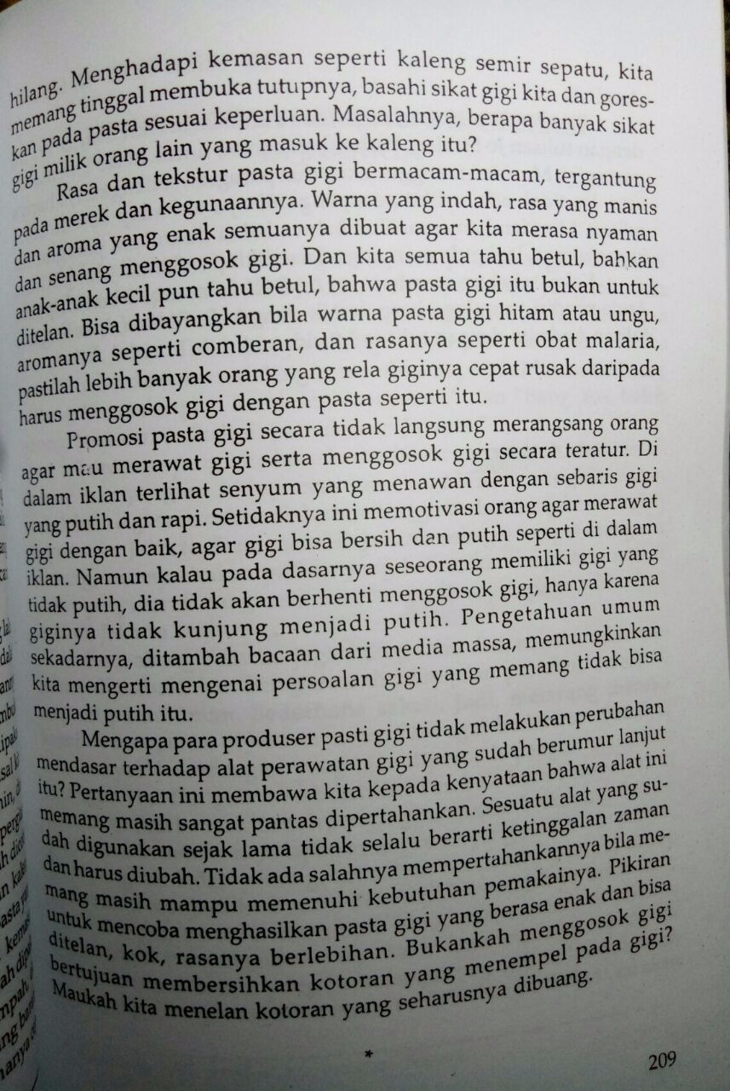
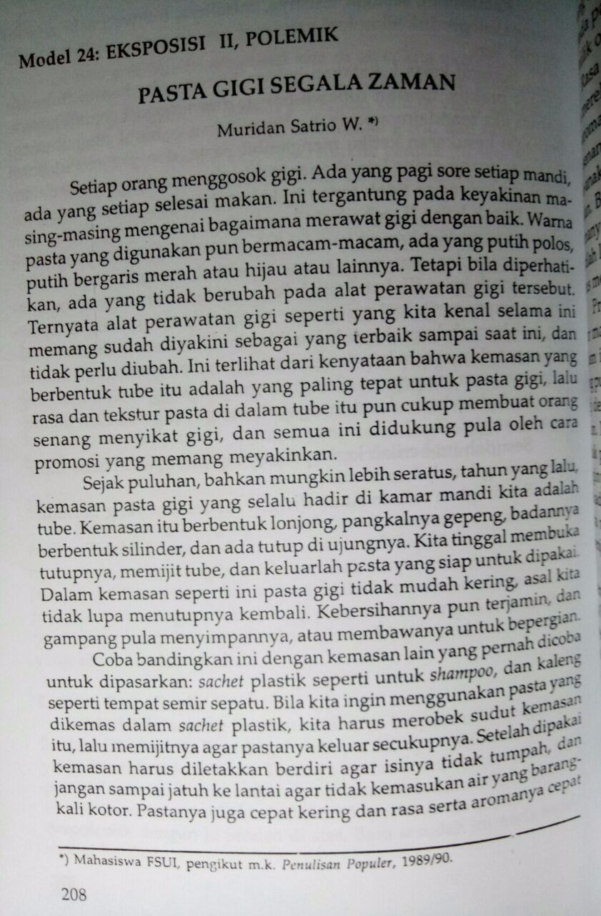

Slide 21
Buatlah tulisan eksposisi sesuai format di bawah ini!

